Slide 1
KoiBox
視訊會議及無線投影解決方案

Slide 2
KoiBox
產品介紹
安裝設定
實機功能展示
總結
Notes:
各位收看 QNAP 頻道的朋友您好，跟平常在直播間錄影的不同，我們將會前往威聯通的會議室，在那邊有我們今天的主角 – KoiBox 會議視訊系統。
一開始會先對各位進行簡單的介紹，之後會有實機的安裝設定與功能展示，最後會是快速的總結。

Slide 3
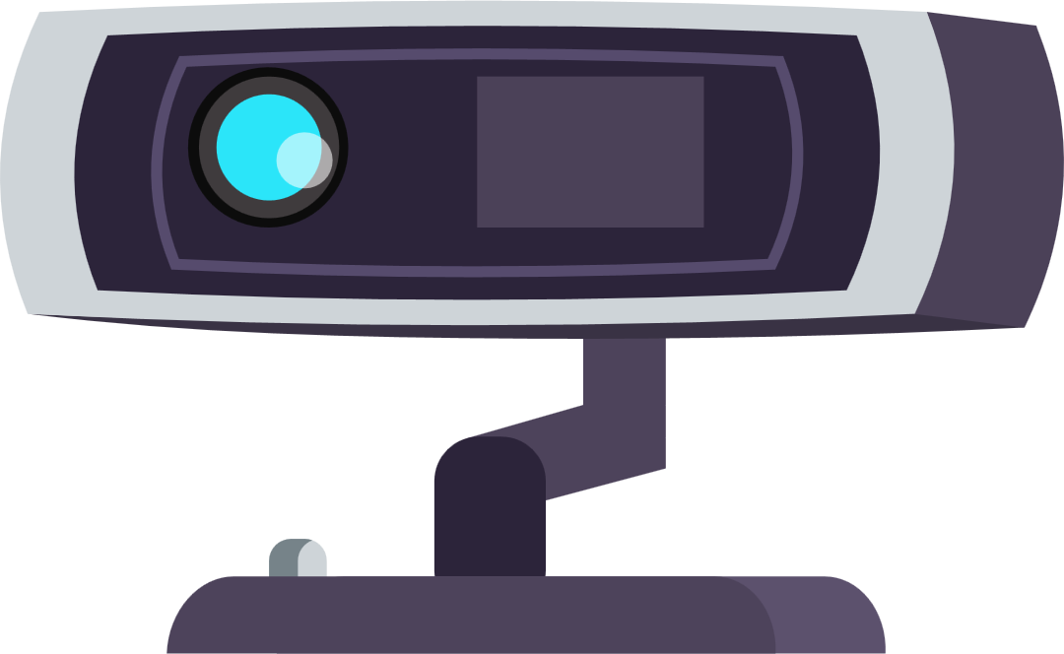
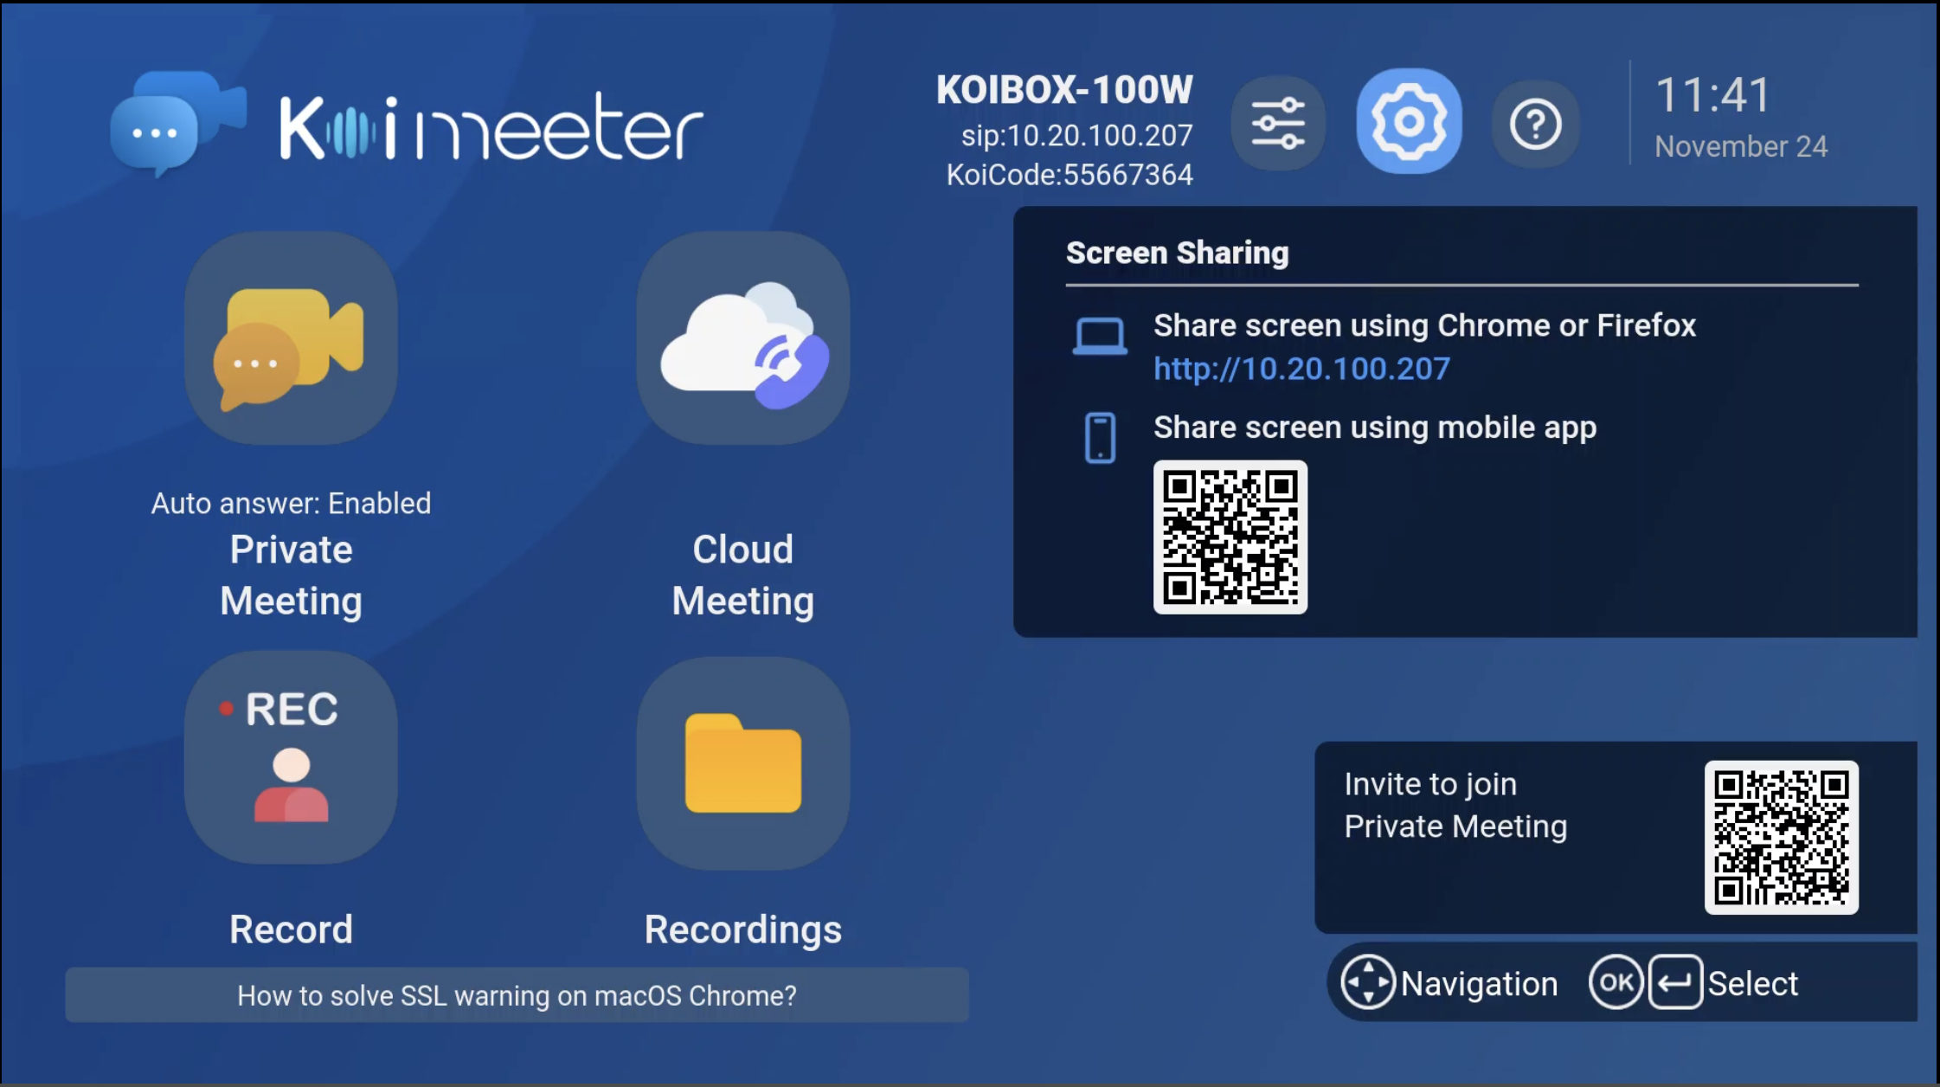
QNAP 與 KoiBox
QNAP 把 KoiBox 放在會議室裡面
台北總部
分公司
上海
日本
德國 …
Notes:
這個稱為 KoiBox 的系統，已經普遍的放在我們公司內部的小會議室，不論是在台北的總部，甚至其他的公司據點如日本、德國、大陸上海、也都可以看到KoiBox 的蹤跡，被 QNAP 同仁頻繁使用。

Slide 4
為什麼QNAP使用KoiBox
會議型態的改變
少人數、多空間 – 增加硬體成本
從在家工作回到辦公室
參與線上會議時互相干擾
會議室裝置應該能被共用
投影之外，麥克風，喇叭亦同
Notes:
在 QNAP 的環境中，疫情前同仁比較習慣許多人、集中在大型會議室中一起開會，而現在恢復正常上班後，除了在座位上直接用雲端討論外，依然有機會以兩三人為限，在小型會議室進行討論，整體的使用趨勢從「多人數、少會議室」變成了「少人數、多會議室」的型態。
在「少人數、多會議室」的型態下，由於傳統視訊會議系統的建置成本極高，以QNAP自身舉例，因為預算的考量，並沒有辦法在所有會議室中，都普及的導入傳統視訊會議裝置。
以在家工作的情況而言，所有人都會準備好一台自用的裝置，而且因為每與位會者都物理上的遠離彼此，因此並不會產生收音互相干擾的問題，但是如果恢復正常上班，參與線上討論時，鄰近的同仁會干擾問題就會出現。
為什麼會議室會有投影機這類螢幕共用裝置？因為這樣就不需要在當面討論時，將個人的筆電畫面轉向給其他人看，造成無法難以操作個人電腦的問題。同樣的邏輯，會議室如果有共用的視訊裝置，在進行會議時，就不會受到個人電腦內建鏡頭的角度與個人麥克風的收音限制，同時也不會遇到前面所說，在同一個空間內的與會者，使用各自的電腦連接同一個會議時，麥克風重複收音、產生迴音互相干擾的困境。
在這樣的前提下，要如何在公司的所有會議空間，能夠放置一台可以視訊會議、可以當投影機需求的裝置，就變成一項課題

Slide 5
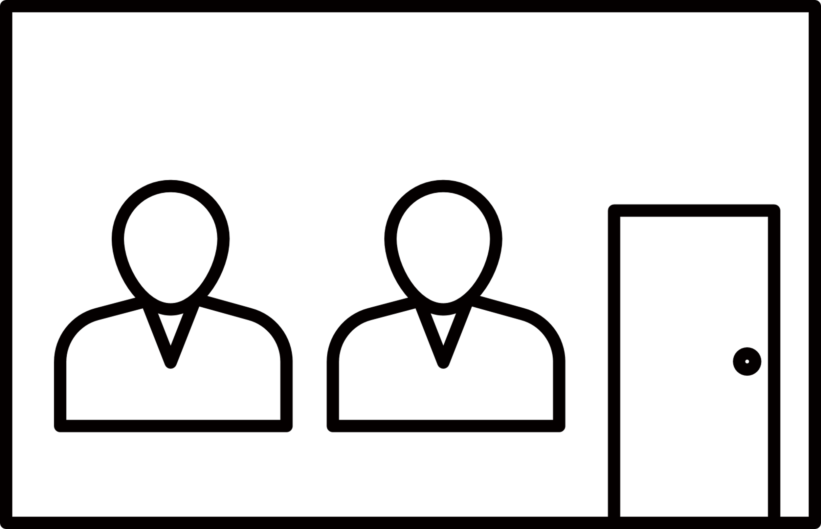
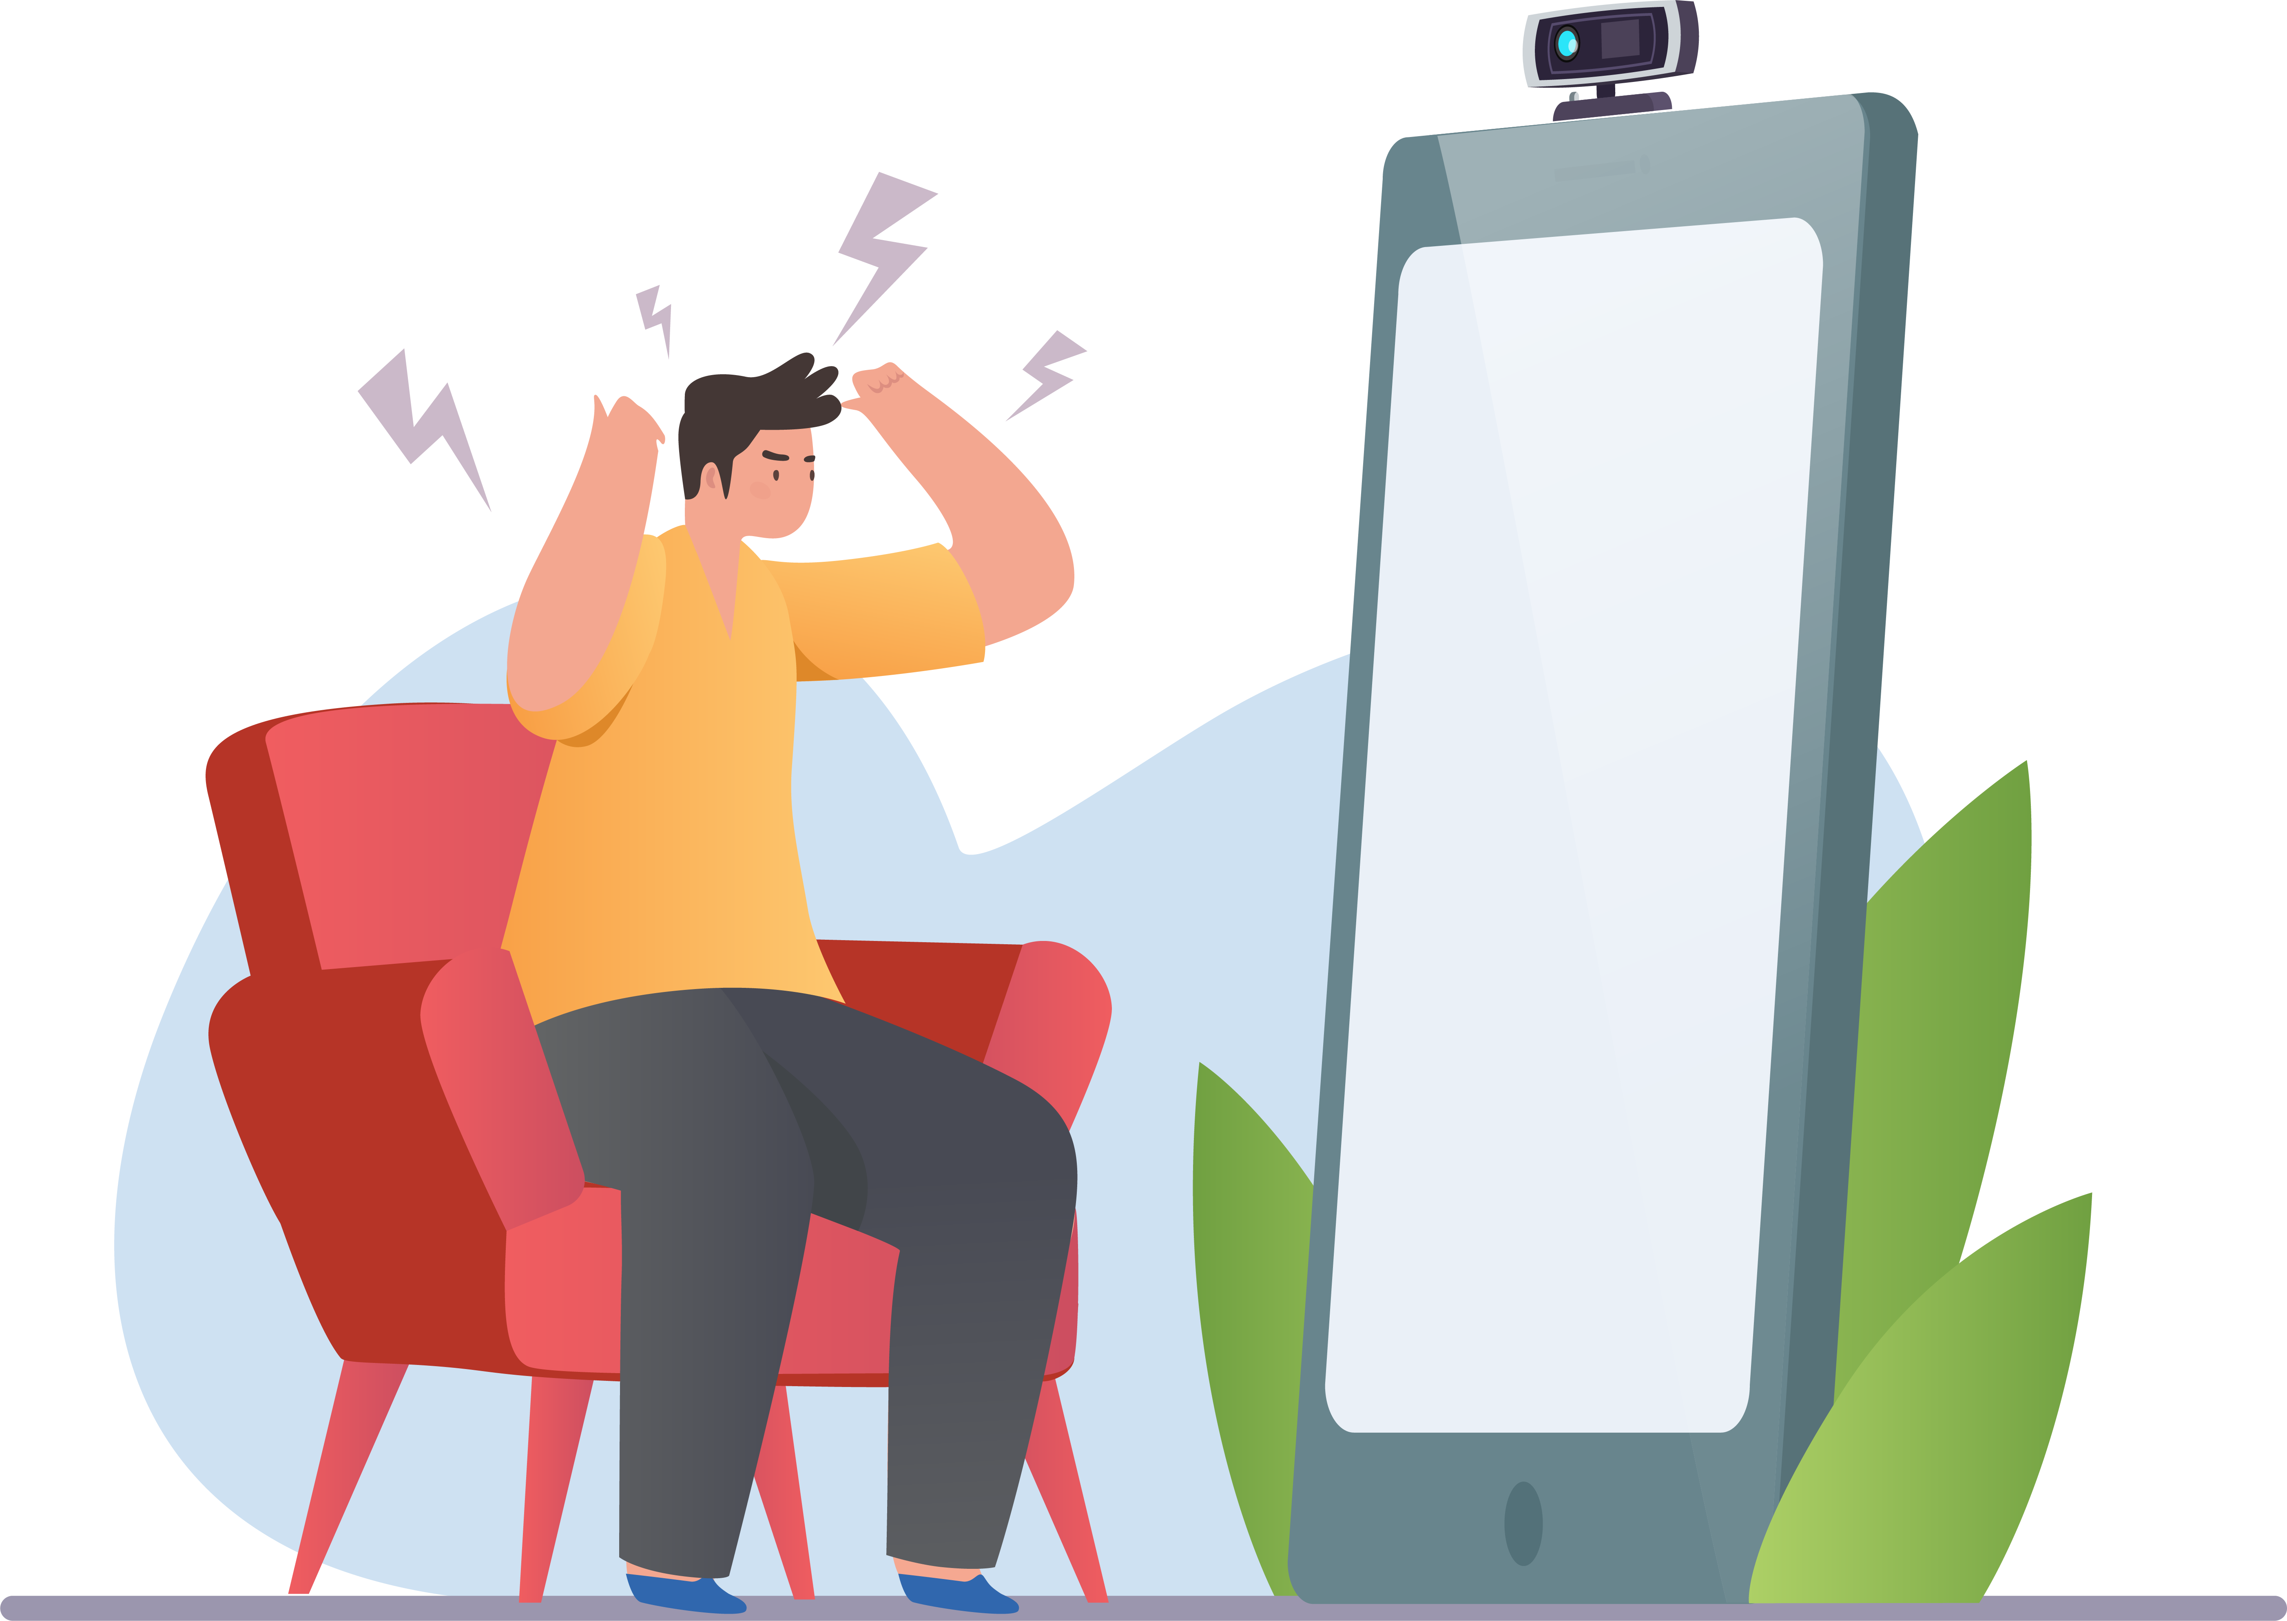
QNAP怎麼用KoiBox
在我們的會議室中，KoiBox被這樣使用:
無線投影功能
私人(P2P)會議
手機、其他KoiBox、SIP裝置
加入雲端會議
Teams, Zoom, Skype, Meet…
錄影功能
合理的低單價讓公司能在預算內將所有會議室變成視訊會議室。
Notes:
在我們的會議室中，KoiBox被這樣使用
無線投影功能 只要連接在同一個公司區域網路下，就可以進行投影，而在老闆的辦公室，為了增加私密性，額外設定了 PIN 碼，要輸入後才能連接。
加入雲端會議 自從在家工作開始被接受之後，雲端會議也變成標準需求。KoiBox 可以支援加入與建立Zoom、Skype、Teams的會議，也能夠加入Meet與WebEx等會議。
開機即可撥打的私人 P2P 會議 一般來說，要設定會議系統，會需要IT人員介入、甚至需要建立虛擬私有網路VPN作為骨幹，但 KoiBox 不需要這些複雜的設定，只要有網際網路連線，就能夠使用一組配發的 KoiCode來撥號，立刻進行跨區域的點對點視訊會議，可以與手機、或者其他KoiBox連接，支援最高四方的會議通話。也可以設定自動接聽的功能。
加入 SIP 會議 公司內原本就有使用 SIP 的會議系統如 Avaya，但是導入 KoiBox 時，依然可以用這些現有的 SIP 裝置跟 KoiBox 進行會議，兩套系統並存使用。
錄影功能 會議討論時的附加功能，可以直接把在會議室內的討論內容錄成影片檔，供日後確認，也可以在進行小人數會議、或者P2P會議時錄下會議過程。

Slide 6
為什麼是KoiBox而不用PC
無法接受無線投影
要自行安裝會議軟體
同步會議中的變更步驟較多
要進行遠端管理的難度較高
Notes:
那麼，為什麼我們會選擇使用 KoiBox 而不是設置一台會議室專用的 PC 就好呢？有以下原因：
無法接受筆電與手機的無線投影 如果要展示投影片或者影片，報告者會需要預先複製檔案到公用電腦中，這樣要透過隨身碟、或者要在公用電腦上登入報告者的電子信箱或雲端儲存空間，跟直接投影相比，前面提到的方式較為危險。
在作業系統設定好後，還要安裝各種會議軟體，不能直接開始使用。 會議軟體並沒有包含在作業系統中，而且往往需要額外創立公用帳號操作，增加管理負擔。
同步會議中的資料變更較為麻煩 在會議中，可能會因為討論的內容，報告者直接對投影片、文件資料進行修改，如果這些修改都是在報告者的電腦上直接完成，就不需要煩惱同步的問題。
進行遠端管理的難度較高 電腦為獨立的作業裝置，雖然可以安裝遠端管理程式，但是也同樣需要額外的系統設置。
KoiBox可以讓東西留在自己的筆電上，就能夠達成共同開會的效果，同時建置成本也略低，這些都是我們在自家會議室採用 KoiBox 的原因

Slide 7
安裝設定 KoiBox
Notes:
以下我們就從實機開箱開始，來介紹如何設定 KoiBox 到準備好被使用的過程，以及使用上述功能的實境演示。

Slide 8
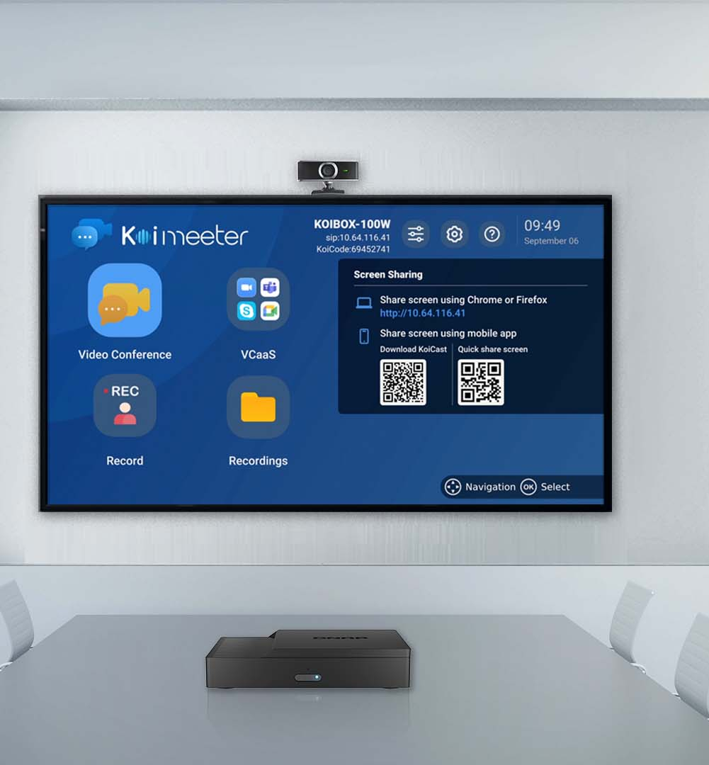
使用 KoiBox
Notes:
以下我們就從實機開箱開始，來介紹如何設定 KoiBox 到準備好被使用的過程，以及使用上述功能的實境演示。

Slide 9
總結
KoiBox 可支援大部分 USB 攝影機與藍芽鍵盤、滑鼠、麥克風
支援 Wi-Fi 6 無線標準，相容 QNAP Qhora-301W
支援 2.5” SATA 硬碟供會議錄影專用，支援無工具拆卸安裝
不論參與的會議規模大小，從多人雲端會議到私人會議、本地會議，KoiBox都能支援
Notes:
以上就是如何安裝設定 KoiBox 以及如何用它來參與會議的實際操作。從 KoiBox 的設計來說，會希望讓它盡量能夠像一台電話話機一樣好理解、接上線就能使用。
對於周邊的支援度而言，KoiBox支援藍牙與USB的鍵盤、滑鼠、麥克風裝置，鏡頭則支援市面上大部分的USB攝影鏡頭。若有特殊鍵盤需要支援時，也可以透過線上更新的方式，納入之後的軟體版本中。
網路連線的部分，除了支援有線網路連線之外，也支援現在最新的 Wi-Fi 6 規格，能夠與同樣由QNAP推出的QHora-301W Wi-Fi 6專業分享器連結，提供穩定且高品質的傳輸。
若您需要保存錄影檔案，可以選購2.5”的SATA硬碟，在打開KoiBox的上蓋後，只要循著導引的方向，即可插入固定硬碟本體，不需要額外的工具。
總結來說，不論會議規模，KoiBox 都提供了相對應的服務方案，它可以將任何會議室立刻升級成視訊會議室，在安裝與使用的途中，不需要高深的網路知識，也能在預算有限的狀況，依然能夠的達到一間一台的數量需求。是在 QNAP的自家會議室需求中，所誕生的產品，感謝大家今天的參與，也歡迎與我們聯繫洽詢，謝謝。

Slide 10
Thank you
©2021著作權為威聯通科技股份有限公司所有。威聯通科技並保留所有權利。威聯通科技股份有限公司所使用或註冊之商標或標章。檔案中所提及之產品及公司名稱可能為其他公司所有之商標。

